Slide 1
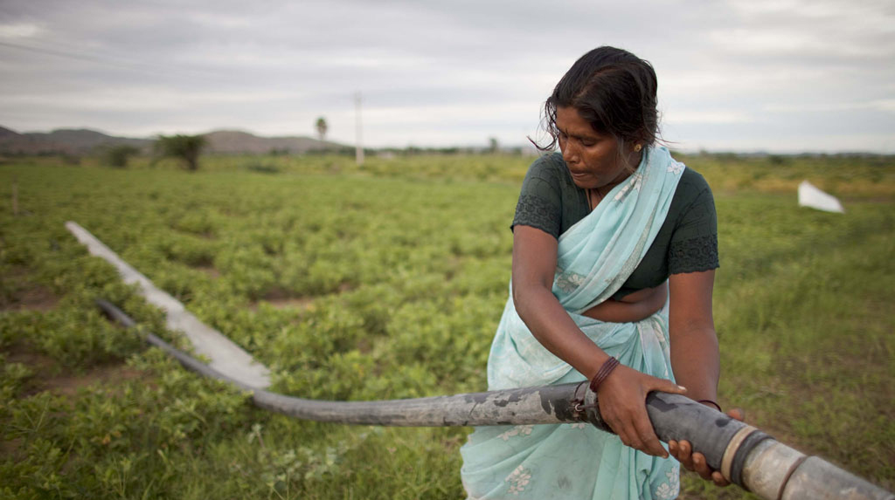
CONCEPTOS BÁSICOS
Economía y Sociedad 2020

Slide 2
ECONOMÍA
Ciencia Social que tiene como finalidad de estudiar y resolver el problema de la escasez
Microeconomía: es una parte de la economía que estudia el comportamiento económico de agentes económicos individuales
Macroeconomía: es la parte de la teoría económica que se encarga del estudio general de la economía.
Problema Económico: Escasez

Slide 3
NECESIDADES
Según de quién surgen: del Individuo: Naturales: (comer)
Sociales: (celebrar bodas)
de la Sociedad: Colectivas: (el transporte)
Públicas: (orden público)
Según su naturaleza: Primarias o vitales (abrigo)
Secundarias o civilizadas (turismo)

Slide 4
BIENES
Según su carácter: Libres
Económicos
Según su materialidad: Bienes Materiales
Bienes Inmateriales
Según su naturaleza: De Consumo
De Capital
Según su función: Intermedios
Finales

Slide 5
Compara los conceptos de necesidades y bienes en estos anuncios
https://www.youtube.com/watch?v=ch2Nz1Uv9Dg
https://www.youtube.com/watch?v=o2jnI6EA3rg

Slide 6
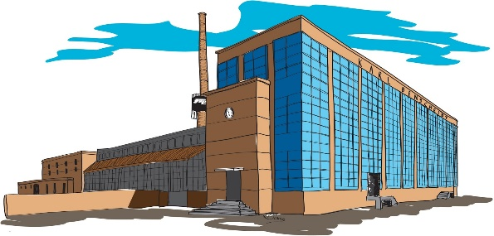
FACTORES PRODUCTIVOS A tu juicio, cuál es el factor productivo más importante.
trabajo
Capital
Recursos Naturales

Slide 7
Esquema: Titula el esquema, completa sus enlaces.

Slide 8
Explica la economía circular, a partir de los contenidos de la guía de trabajo.

Slide 9
COSTO ALTERNATIVO
Es el valor de la mejor opción que no se concreta o al costo de una inversión que se realiza con recursos propios y que hace que no se materialicen otras inversiones posibles.
Es aquello a lo que un agente económico renuncia al elegir algo.

Slide 10
La Frontera de Posibilidades de Producción (FPP)

Slide 11
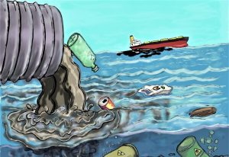
EXTERNALIDADES ECONÓMICAS
Externalidades consisten en situaciones en las que los costos o beneficios de producir o consumir un bien o servicio no se reflejan en su precio de mercado a pesar de tener un impacto externo.
Externalidad negativa
Externalidad positiva

Slide 12
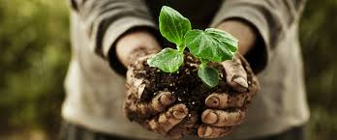
UNA MIRADA ALTERNATIVA

Slide 13
gracias

